Slide 1
Caracterización de ADC y DAC de microcontroladores
Por: Sebastián Sánchez
Profesor: Alejandro Weinstein

Slide 2
Objetivo General
Validar métricas de desempeño de periféricos análogos de los microcontroladores STM32 y ESP32

Slide 3
Objetivos específicos
Caracterizar el ADC de la SMT32 L476RG y ESP32 XX
Caracterizar el DAC de la STM32 L476RG y ESP32 XX

Slide 4
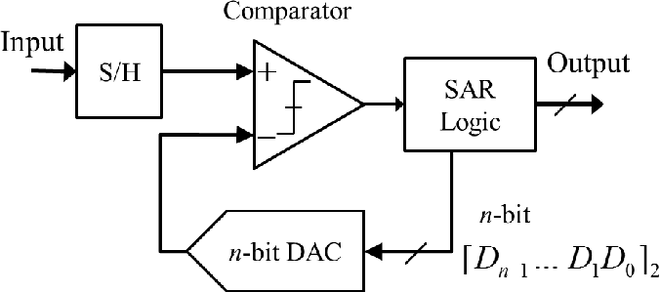
Arquitecturas de los periféricos
Tanto STM32 como ESP32 comparten una misma arquitectura para su conversor de datos análogo digital (ADC), específicamente la arquitectura tipo SAR

Slide 5
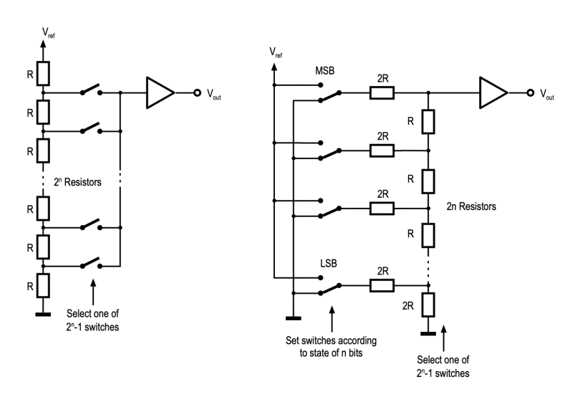
Arquitecturas de los periféricos
A diferencia del ADC, la STM32 y ESP32 utilizan diferentes arquitecturas para el DAC.
En el caso de la ESP se utiliza un resistor string (figura izquierda) utilizando 2^N resistores.
En el caso de la STM se utiliza una arquitectura R2R (figura derecha) utilizando 2*N resistores.

Slide 6
Figuras de Mérito
DC | AC | Otra
Offset | THD | Tiempo de conversión
Ganancia | SNDR | Msps
INL | ENOB | Msps v/s resolución
DNL

Slide 7
Insumos
1 tarjeta STM32 L476RG
1 tarjeta ESP32 S3 mini o WROOM32
Analog Discovery 2
DAC de 14 bits a 100 Msps (Wavegen) (offset de +40mV por confirmar)
ADC de 14 bits a 100 Msps (Scope o Voltmeter)
Analizador lógico
Protoboard
Filtro/s pasivo/s (por definir)
Analizador de espectro

Slide 8
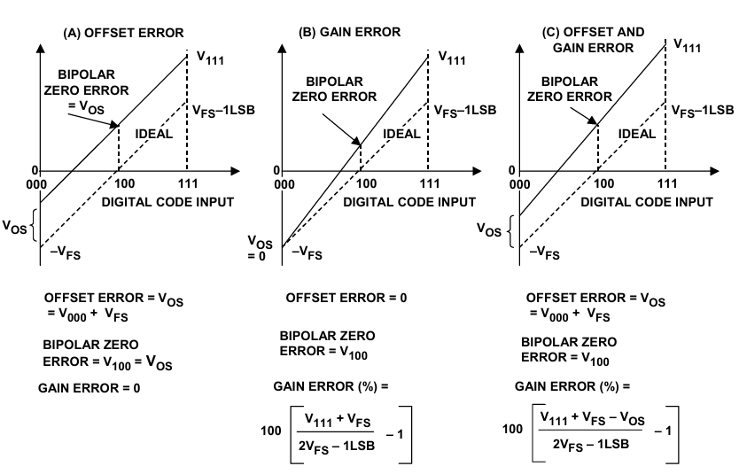
FoM DC: Offset y ganancia
Obtener offset
Input en 0V o ‘d0
Aumentar en 1LSB* hasta medir una variación en la salida.
Obtener ganancia
Generar una fuente rampa de baja frecuencia
Obtener la pendiente de varios puntos y generar estadística.
Calibrar el periférico
* 1 LSB = 3.3V/2^12 = 805,66µV

Slide 9
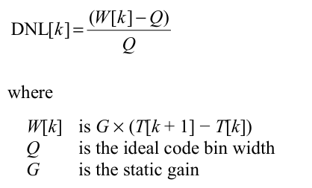
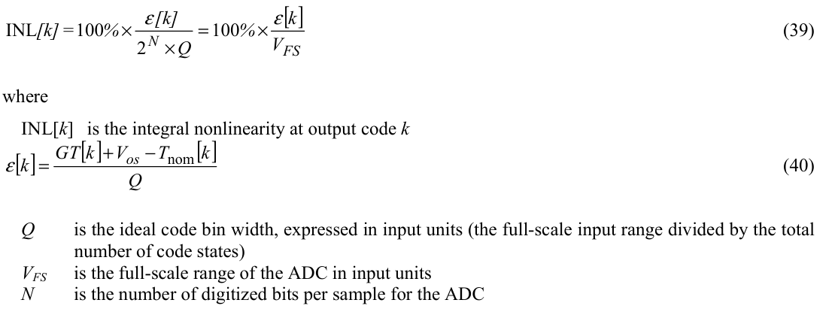
FoM DC:INL y DNL
Luego de calibrar los periféricos para ajustar el offset, se deberán repetir los pasos para obtener el error de ganancia, esta vez utilizando los datos medidos para reemplazarlos en las ecuaciones presentadas
Notar que si bien estas son ecuaciones para ADCs, si son compatibles con DACs con leves modificaciones

Slide 10
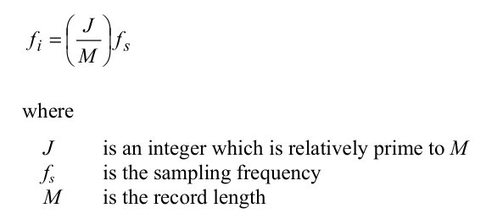
FoM AC: THD y SNDR
Cómo se comentó en la presentación anterior, se generarán pruebas para 4-5 frecuencias distintas con filtros pasivos para eliminar armónicos de los generadores de señales y ruido externo.
Para poder escoger la frecuencia de muestreo se debe seguir la siguiente regla

Slide 11
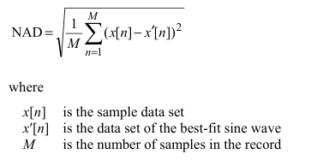

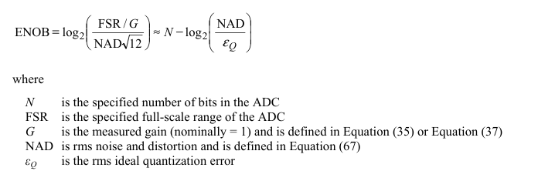
FoM ADC AC: SNDR y ENOB
SNDR o SINAD
Inyectar Sinusoidal de baja frecuencia y medir datos x’
Reemplazar en ecuaciones
ENOB
Obtener SINAD
Obtener métricas DC
Reemplazar en ecuación

Slide 12

FoM ADC AC: THD

Slide 13
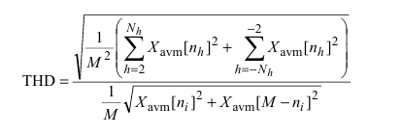
FoM ADC AC: THD
Revisar ancho de banda analizador de espectro
Revisar Vref

Slide 14
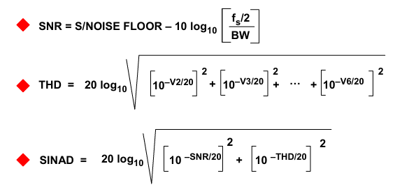
FoM DAC AC: SNDR y THD
En general para obtener todas las métricas se puede inyectar una sinusoidal de baja frecuencia y medir los primeros 6 harmónicos con un analizador de espectro.

Slide 15
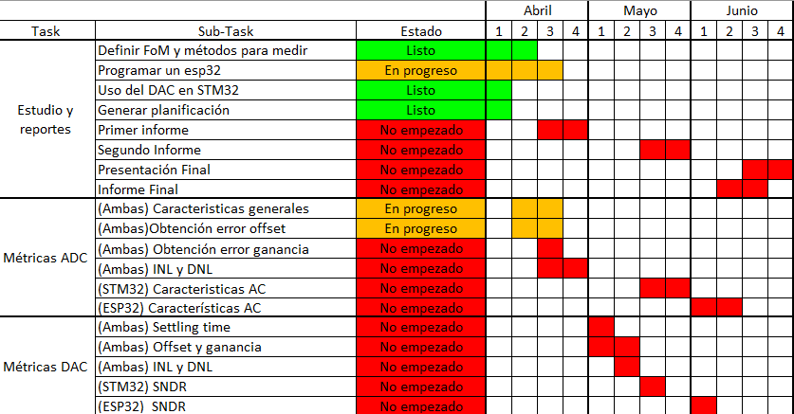
Planificación (actualización)

